Slide 1
软件测试实用教程 ——方法与实践
PartI 软件测试概述—软件开发模型

Slide 2
测试过程管理（补充）
内容提要
了解常见的软件开发模型
理解瀑布模型的内涵及优缺点

Slide 3

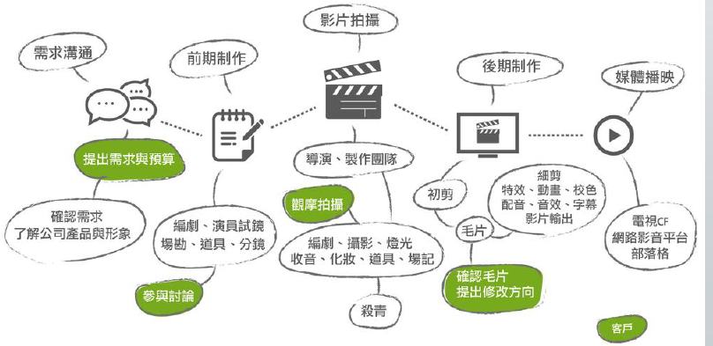
演员是不是电影的全部？

Slide 4

软件开发模型概述
软件从无到有需要哪些角色做哪些工作呢？
开发、测试、产品、PM……
什么是软件开发模型？
软件开发模型是软件开发的全部过程、活动、任务和管理的结构框架。它给出了软件开发活动各阶段之间的关系

Slide 5
软件开发模型常见类型
开发模型的常见类型？
边做边改模型
快速原型模型
瀑布模型
RAD模型
原型实现模型
增量模型
WINWIN模型
演化模型
基于构件的开发模型
喷泉模型
智能模型
并发开发模型
XP模型

Slide 6
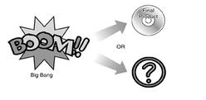
软件开发生命周期模型
大爆炸模式
优点：思路简单， 通常可能是开发者的“突发奇想”
缺点：开发过程是非工程化的，随意性大，结果不可预知
测试：开发任务完成后，修复较困难
Notes:
第一种典型模型 大爆炸模型 说道爆炸，大家可以联想到宇宙大爆炸的场景，这会产生两种结果，也许很好，也许很差，出来的东西什么都不是，完全是拍脑袋拍出来的，没有规划，想到哪里做到哪里
一般不需要测试，即便是由测试也是在发布前进行测试，测试出来的东西不一定修改……

Slide 7
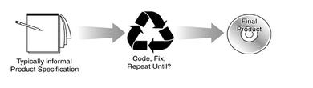
软件开发生命周期模型
边写边改模式
优点：简单考虑到了软件的需求，产品周期短
缺点：没有计划和文档的编制
测试工作： 由于新的版本不断产生，测试工作长期循环
Notes:
先由粗略的想法，然后写代码的过程中修改，
在这个过程中的测试工作，也许一个旧版本还没有测试完成，新版本就又出来了，
如果你是开发人员，将来尽量避免这中模式
如果你是测试人员，将来也要尽力帮助团队去规范这种模式，那怎么规范呢？我们先来学习后面的开发模式

Slide 8
瀑布模型
需求分析
（需求说明书）
1970
概要设计
（系统设计书）
详细设计
（程序设计书）
80年代早期
编码
（程序清单）
测试
（测试报告）
温斯顿•罗伊斯
（Winston Royce）
上线运行及维护
（维护报告，
改进的系统）
Notes:
首先看一下由来
1970年温斯顿•罗伊斯（Winston Royce）提出了著名的“瀑布模型”，直到80年代早期，它一直是唯一被广泛采用的软件开发模型。 图中所示的就是瀑布模型
是不是所有的瀑布模型都如当前图显示的样子呢 不是的 大家可以从网络或其他书籍中看到瀑布模型的多种不同呈现形式，可能其中细节上有所差异 但是归根结底内涵统一

Slide 9
瀑布模型优点
如同瀑布流水，逐级下落——样式
将软件生存周期各活动规定为依线性顺序联接的若干阶段的模型
易理解，阶段明显，强调需求分析，明确测试阶段，提供了一套模板
Notes:
概要设计文档举例：https://wenku.baidu.com/view/c7fa248cd0d233d4b14e6976.html
详细设计文档：https://wenku.baidu.com/view/8ff7c98aaa00b52acfc7ca83.html

Slide 10
瀑布模型缺点
线性严格——成果晚出——风险大
阶段固定——反复&迭代不适合——灵活性差
单次需求——需求变更多——适应性差
测试滞后——缺陷晚查——代价大

Slide 11

瀑布模型适合场景
功能、性能明确完整
需求固定，无重大变动
操作系统
数据库管理系统

Slide 12
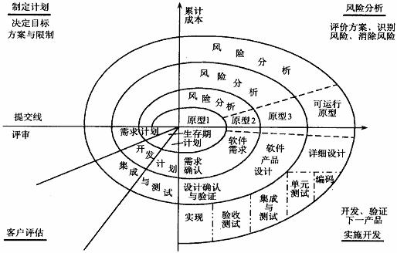
软件开发生命周期模型—螺旋模型
结合快速原型法和迭代模型

Slide 13
软件开发生命周期模型—螺旋模型
每一螺旋（开发阶段）包括5个步骤：
优点：严格的全过程风险管理；强调各开发阶段的质量；提供机会评估项目是否有价值继续下去。(发现问题早)
确定下阶段方法
计划下一阶段
本阶段的开发和测试
评估方案，解决风险
确定目标，选择方案
Notes:
开始不必详细定义所有细节。从小开始，定义重要功能，努力实现，接受客户反馈，然后进入下一阶段。（一个螺旋包括6个步骤：1.确定目标，可选方案有限制条件；2.指出并解决风险；3.评估方案；4.本阶段开发和测试；5.计划下一阶段；6.确定进入下一阶段的方法。测试一直在进行，直到最后宣布成功！）

Slide 14
软件开发生命周期模型—螺旋模型
螺旋模型的优点：
严格的全过程风险管理；强调各开发阶段的质量；提供机会评估项目是否有价值继续下去。(发现问题早)
螺旋模型的缺点：
1）采用螺旋模型需要具有相当丰富的风险评估经验和专门知识，在风险较大的项目开发中，如果未能够及时标识风险，势必造成重大损失。
2）过多的迭代次数会增加开发成本，延迟提交时间。
优点：严格的全过程风险管理；强调各开发阶段的质量；提供机会评估项目是否有价值继续下去。(发现问题早)
Notes:
开始不必详细定义所有细节。从小开始，定义重要功能，努力实现，接受客户反馈，然后进入下一阶段。（一个螺旋包括6个步骤：1.确定目标，可选方案有限制条件；2.指出并解决风险；3.评估方案；4.本阶段开发和测试；5.计划下一阶段；6.确定进入下一阶段的方法。测试一直在进行，直到最后宣布成功！）

Slide 15
软件开发生命周期模型-敏捷模型
敏捷宣言
个体和互动 高于 流程和工具 工作的软件 高于 详尽的文档 客户合作 高于 合同谈判 响应变化 高于 遵循计划

Slide 16
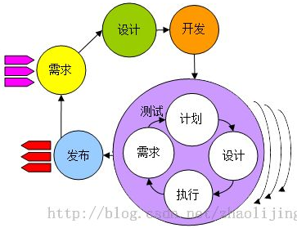
软件开发模型—敏捷模型
敏捷宣言
我们一直在实践中探寻更好的软件开发方法， 身体力行的同时也帮助他人。由此我们建立了如下价值观：
个体和互动 高于 流程和工具 可用的软件 高于 详尽的文档 客户协作 高于 合同谈判 响应变化 胜过 遵循计划
也就是说，虽然后半部分的条目也具有其价值 但我们更看重前半部分的条目

Slide 17
软件开发生命周期模型
敏捷开发模型
敏捷开发以用户的需求进化为核心，采用迭代、循序渐进的方法进行软件开发
在敏捷开发中，软件项目在构建初期被切分成多个子项目，各个子项目的成果都经过测试，具备可视、可集成和可运行使用的特征

Slide 18
内容总结
软件开发模型
大爆炸模型
边写边改模型
瀑布模型
螺旋模型
敏捷开发模型

Slide 19
Question

